Slide 1

基于用户态中断技术实践报告
团队成员: 项晨东 王之栋 孙迅 (清华大学)
指导老师: 陈渝 向勇 (清华大学)
校外指导老师: 闫守孟 刘双(蚂蚁集团)
技术支持: 蚂蚁集团 intel
2022.9.14

Slide 2
总览
工作背景
已有工作
工作完成方式
未来工作

Slide 3


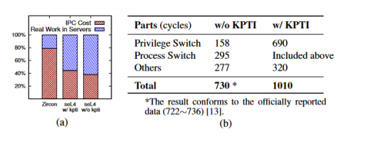
用户态中断: 背景和需求
微内核将内核与系统服务层分离出来，如文件系统、网络、GUI等都变成用户态进程，内核只保留最重要的进程管理、内存管理、进程间通信等功能
安全
容错性好
模块化
可定制化
缺点:微内核的各个模块都是独立进程，需要进行进程间通信（IPC，Inter-Process Communication）,而大量的服务访问会导致IPC开销大, 成为性能瓶颈。

Slide 4


用户态中断: 背景和需求
传统IPC
同步机制：陷入内核需要很多的切换开销
数据传递：在不同用户空间传递数据需要拷贝
XPC （Cross Process Call, ISCA19 paper）
一种同步/高效/安全/易用的IPC机制
使用新增指令（xcall与xret），硬件直接完成进程切换，无需陷入到内核
缺点: 硬件和操作系统的修改成本太大
需求: 软硬件修改较小,同时又能实现良好的IPC性能。

Slide 5
用户态中断: 简介
RISC-V提出了N规范支持用户态中断
Intel 推出的新硬件特性(本项目采用的平台)
用户态中断允许将中断直接发送到用户空间
低延迟，低CPU占用，不需要切换到内核
接收方为用户态, 发送方可以是用户态或内核态
硬件是已有的, 内核对硬件的适配只是简单的增加系统调用
满足微内核的需求,在修改成本低的条件下获得高的性能(在后续实验中获得验证)
满足宏内核的需求,内核能够发送中断到用户态(用于用户态硬件驱动)
Notes:
代码：https://github.com/intel/uintr-linux-kernel/tree/rfc-v1
扩展手册 architecture-instruction-set-extensions chapter 2&11
https://five-embeddev.com/riscv-isa-manual/latest/n.html

Slide 6
用户态中断: 原理和实现
硬件: 新增若干指令以及寄存器
内核: 新增系统调用, 新增两种数据结构,为接收方维护 UPID（User Posted Interrupt Descriptor) ，为发送方维护 UITT（User Interrupt Target Table)。
用户程序: 接受方需要注册中断处理函数, 同时分配中断向量给发送方, 控制中断的使能(stui)。发送方需要注册才能成功发送。
详细请查看SDM
Notes:
代码：https://github.com/intel/uintr-linux-kernel/tree/rfc-v1
扩展手册 architecture-instruction-set-extensions chapter 2&11

Slide 7
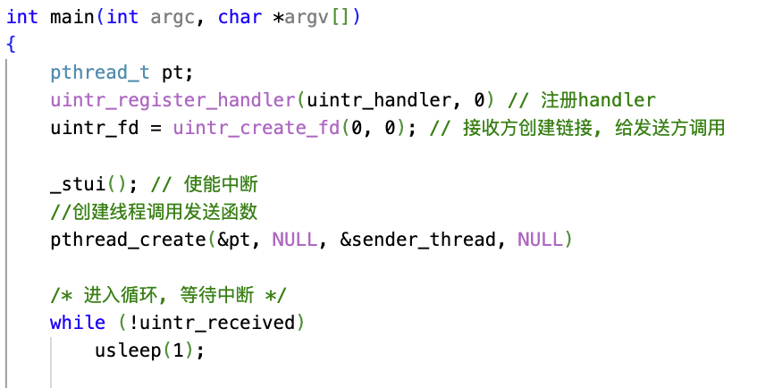
用户态中断: 用户程序
用户程序样例:
Notes:
代码：https://github.com/intel/uintr-linux-kernel/tree/rfc-v1
扩展手册 architecture-instruction-set-extensions chapter 2&11

Slide 8
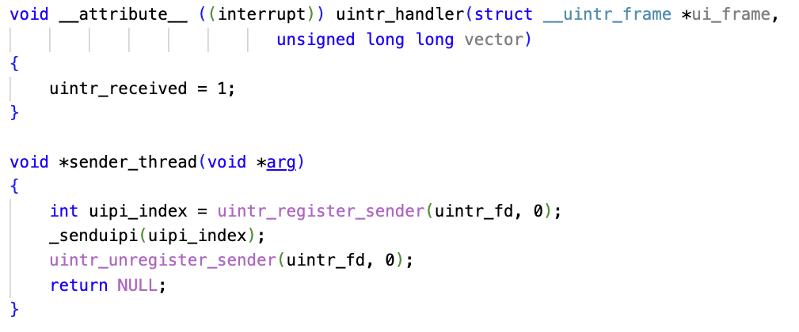
用户态中断: 用户程序
用户程序样例:
Notes:
代码：https://github.com/intel/uintr-linux-kernel/tree/rfc-v1
扩展手册 architecture-instruction-set-extensions chapter 2&11

Slide 9
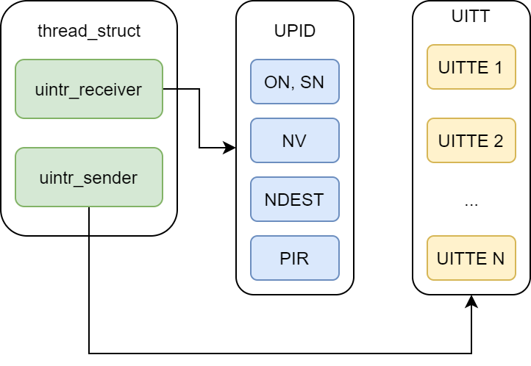
用户态中断: 内核和硬件
ON: 是否有中断
SN: 使能
NV: 中断编号
NDST: 接收方核号
PIR: 中断向量状态
Notes:
代码：https://github.com/intel/uintr-linux-kernel/tree/rfc-v1
扩展手册 architecture-instruction-set-extensions chapter 2&11

Slide 10
UPID
bit
User-Interrupt States and MSRs
ON
UIRR
UIF
UIHANDLER
UISTACKADJUST
0
985H
CLUI/STUI
986H
987H
SN
1
UINV
UITTSZ
UPIDADDR
UITTADDR
NV
23:16
39:32
31:0
989H
98AH
NDEST
63:32
988H
PIR
127:64
UV: 用户中断向量
V: 合法
UIF: 使能
UPIDADDR: 作为收方数据结构基址
UITTADDR: 法方表格基址
HANDLER: 中断处理函数地址
STACKADJUST: 栈偏移
16 bytes
UITT
UITTE
bit
UITTE 0
V
0
UITTE 1
UV
15:8 (15:14 = 0)
...
UITTE N
UPIDADDR
127:64
N = UITTSZ
16 bytes
Notes:
代码：https://github.com/intel/uintr-linux-kernel/tree/rfc-v1
扩展手册 architecture-instruction-set-extensions chapter 2&11

Slide 11
用户态中断: 软硬件概览图
接收方
注册handler，告诉硬件中断来了到哪里
注册vector，封装为fd
写入硬件
操作系统
硬件
分享fd给发送方
发送方
使用fd注册sender

Slide 12
用户态中断: 软硬件概览图
接收方
硬件直接发送中断，进入handler函数
接收方不在场，等待操作系统换入
操作系统
硬件
使用硬件指令senduipi
发送方

Slide 13
已有工作: Qemu
新增硬件寄存器
新增指令支持
新增中断处理支持
直接发中断支持
有数十倍的性能提升
https://github.com/OS-F-4/uintr-misc
demo: docker run -it uintr/demo
https://github.com/OS-F-4/qemu-uintr
未实现xsave支持,多核换核可能会有问题
用于基本逻辑的调试
Notes:
Qemu工作文档: https://github.com/OS-F-4/usr-intr/blob/main/ppt/qemu%E5%B7%A5%E4%BD%9C%E6%96%87%E6%A1%A3%E5%88%86%E5%9D%97/%E9%97%AE%E9%A2%98%E4%BB%A5%E5%8F%8A%E6%8E%A2%E7%A9%B6%E8%BF%87%E7%A8%8B.md

Slide 14
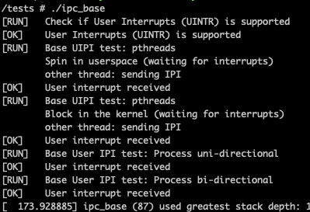
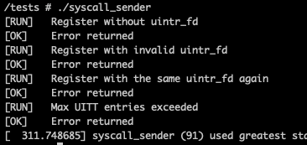
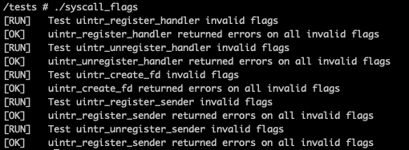
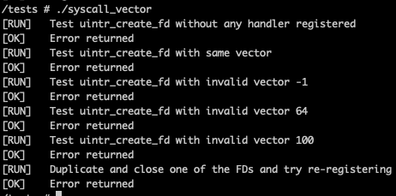
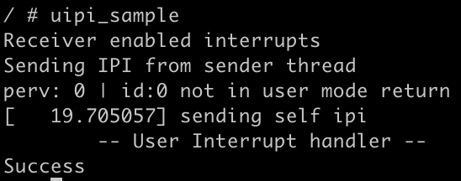
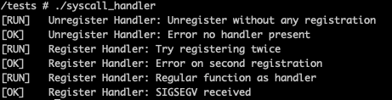
Qemu完成情况: 正确性测试
5个测试程序+样例程序全部通过

Slide 15
基于用户态中断的进程间通信以及性能比较
基于qemu的实现
IPC type | Message rate (msg/s, size = 1) | Message rate (msg/s, size = 4096)
uintr (thread) | 28935 | 23305
uintr (process) | 34392 | 22662
signal | 6286 | N/A
eventfd | 6649 | N/A
pipe | 2858 | 2256
fifo | 2782 | 2674
domain | 4835 | 2781

Slide 16
基于用户态中断的进程间通信以及性能比较
物理机器数据
IPC type | Message rate (msg/s, size = 1) | Message rate (msg/s, size = 4096)
uintr (thread) | 191868 | 116340
uintr (process) | 377670 | 347037
signal | 31798 | N/A
eventfd | 26630 | N/A
pipe | 9436 | 14011
fifo | 25544 | 16527
domain | 11183 | 19758

Slide 17
系统调用和进程间通信的关系
Uintr 为IPC提供了双向的通知机制，实现进程间通信
在内核页表隔离的情况下, 内核也可以看成广义的进程
同步syscall指令本身就是一种类似中断的通知机制
传统的syscall是同步的, 单向的
如果内核能用利用uintr通知机制作为系统调用的返回?
双向通知, 异步编程/io?

Slide 18
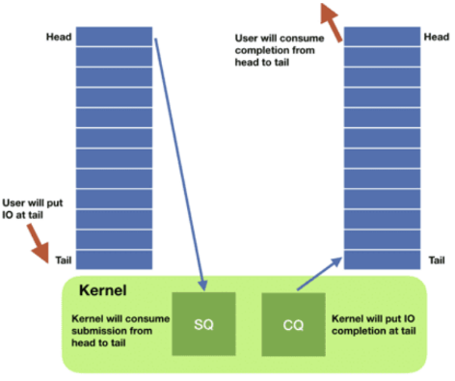
用户态中断用于通知返回结果
针对以上问题, 我们基于linux io_uring子系统, 添加了用户态的通知机制, 使得io的返回由用户态中断处理函数来统一处理, 不需要手动调用函数来检查io是否完成, 实现了真正意义上的异步。在吞吐量基本不变的情况下有了更低的延迟。
User interrupt
Notes:
内核实现: https://github.com/OS-F-4/uintr-linux-kernel/tree/uring

Slide 19
用户态中断用于通知返回结果: 实验设定
实验设定:
给定一定量的io任务(read)和计算任务
计算任务大小随机(固定的随机序列, 700k~7000k次乘法)
Io任务分为4kB, 4MB, 40MB三种, 随机交替
不涉及并行, io只能顺序提交
评价指标: 完成所有任务的总时长, 每类io的延迟
使用同步io(normal), 异步io_uring+SQPOLL(uring), 异步io_uring+SQPOLL+uintr三种方式进行比较
IO, 计算无法重叠
IO延迟较大
重叠+小延迟

Slide 20
用户态中断用于通知返回结果: 性能对比
Io_num=200 compute_num=1000
Compute using 3410806us
方法 | 总用时(us) | 4K 延时 | 4M 延时 | 40M 延时
normal | 4163422 | 259 | 38753 | 698487
uring | 3546226 | 205714 | 269079 | 1283943
uintr | 3591993 | 360 | 41431 | 727977
方法 | 4M min | 4M max
normal | 329 | 3090
uring | 707 | 10601
uintr | 330 | 3580

Slide 21
Qemu开发过程(结合开发文档展示)
环境准备
指令捕捉，向软件反馈硬件特性
内存读写实现发送
修改中断处理实现接收
中断收尾实现完整运行
实现直接发中断，提高性能
多次调试，完善实现细节
同时可以查看qemu-tutorial
Notes:
Qemu工作文档: https://github.com/OS-F-4/usr-intr/blob/main/ppt/qemu%E5%B7%A5%E4%BD%9C%E6%96%87%E6%A1%A3%E5%88%86%E5%9D%97/%E9%97%AE%E9%A2%98%E4%BB%A5%E5%8F%8A%E6%8E%A2%E7%A9%B6%E8%BF%87%E7%A8%8B.md

Slide 22
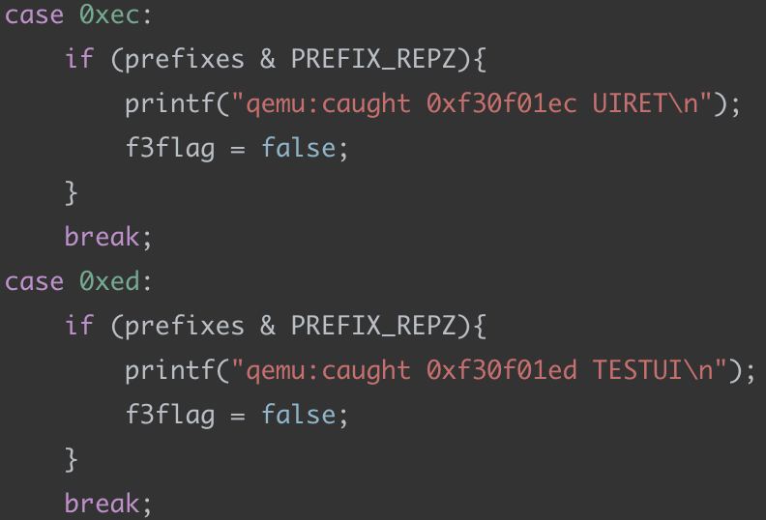
指令捕捉
//target/i386/tcg/translate.c
Notes:
Qemu工作文档: https://github.com/OS-F-4/usr-intr/blob/main/ppt/qemu%E5%B7%A5%E4%BD%9C%E6%96%87%E6%A1%A3%E5%88%86%E5%9D%97/%E9%97%AE%E9%A2%98%E4%BB%A5%E5%8F%8A%E6%8E%A2%E7%A9%B6%E8%BF%87%E7%A8%8B.md

Slide 23
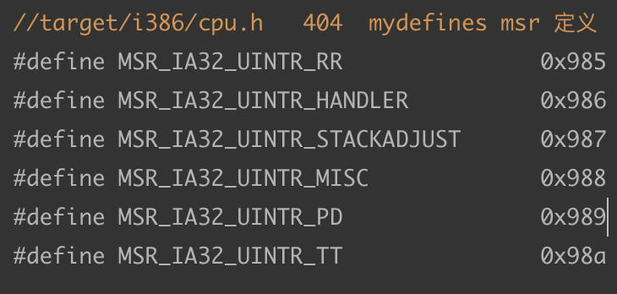
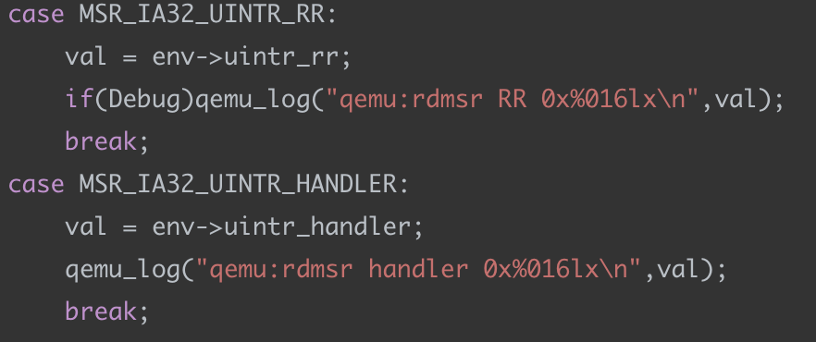
新增寄存器(状态)
//target/i386/cpu.h 258
//target/i386/tcg/sysemu/misc_helper.c
Notes:
Qemu工作文档: https://github.com/OS-F-4/usr-intr/blob/main/ppt/qemu%E5%B7%A5%E4%BD%9C%E6%96%87%E6%A1%A3%E5%88%86%E5%9D%97/%E9%97%AE%E9%A2%98%E4%BB%A5%E5%8F%8A%E6%8E%A2%E7%A9%B6%E8%BF%87%E7%A8%8B.md

Slide 24
新增寄存器(状态)
//target/i386/cpu.h 258
//target/i386/tcg/sysemu/misc_helper.c
Notes:
Qemu工作文档: https://github.com/OS-F-4/usr-intr/blob/main/ppt/qemu%E5%B7%A5%E4%BD%9C%E6%96%87%E6%A1%A3%E5%88%86%E5%9D%97/%E9%97%AE%E9%A2%98%E4%BB%A5%E5%8F%8A%E6%8E%A2%E7%A9%B6%E8%BF%87%E7%A8%8B.md

Slide 25
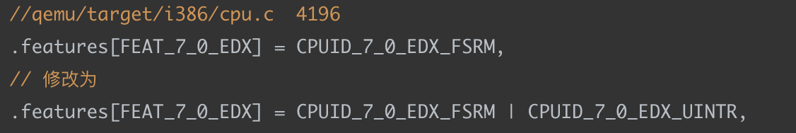
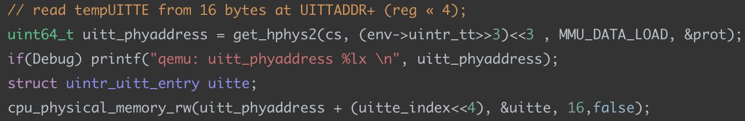
反馈特性&内存读写
//qemu/target/i386/cpu.c
//target/i386/tcg/sysemu/misc_helper.c
Notes:
Qemu工作文档: https://github.com/OS-F-4/usr-intr/blob/main/ppt/qemu%E5%B7%A5%E4%BD%9C%E6%96%87%E6%A1%A3%E5%88%86%E5%9D%97/%E9%97%AE%E9%A2%98%E4%BB%A5%E5%8F%8A%E6%8E%A2%E7%A9%B6%E8%BF%87%E7%A8%8B.md

Slide 26
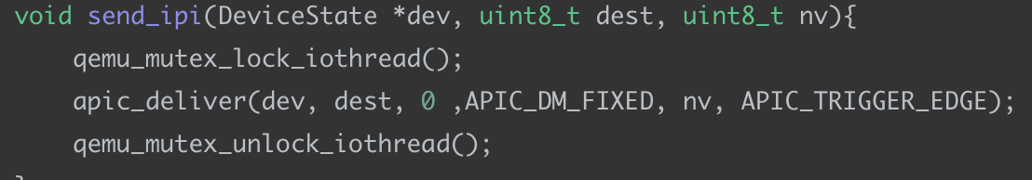
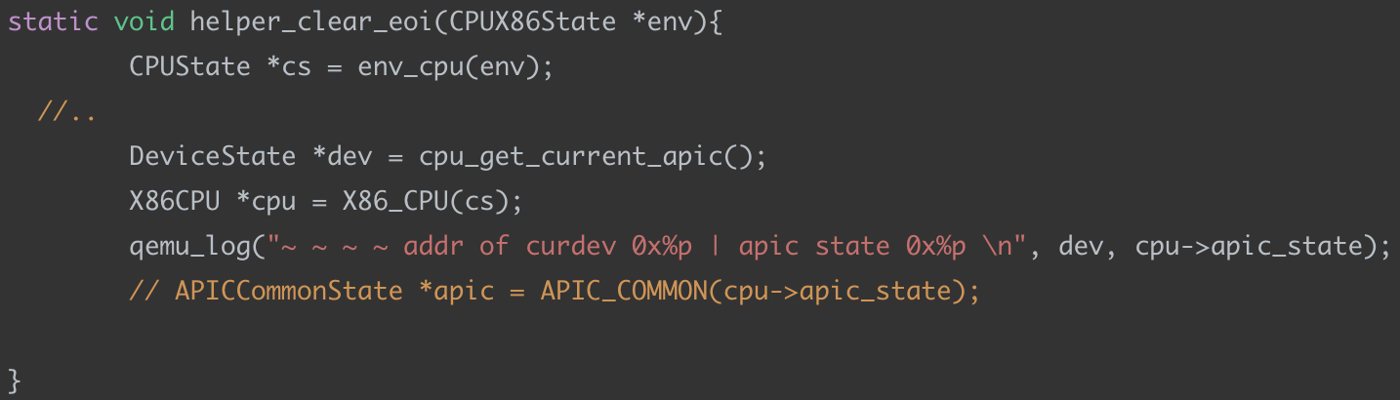
中断发送&接受
//target/i386/sysemu/seg_helper.c
//hw/intc/apic.c
Notes:
Qemu工作文档: https://github.com/OS-F-4/usr-intr/blob/main/ppt/qemu%E5%B7%A5%E4%BD%9C%E6%96%87%E6%A1%A3%E5%88%86%E5%9D%97/%E9%97%AE%E9%A2%98%E4%BB%A5%E5%8F%8A%E6%8E%A2%E7%A9%B6%E8%BF%87%E7%A8%8B.md

Slide 27
Uintr-linux
主要由intel开发人员开发
查看源码可以更加清楚uintr逻辑
学习和模仿, 深度掌握linux 开发逻辑和技巧
有利用apic实现在操作系统内部给用户程序发中断的版本
Notes:
Qemu工作文档: https://github.com/OS-F-4/usr-intr/blob/main/ppt/qemu%E5%B7%A5%E4%BD%9C%E6%96%87%E6%A1%A3%E5%88%86%E5%9D%97/%E9%97%AE%E9%A2%98%E4%BB%A5%E5%8F%8A%E6%8E%A2%E7%A9%B6%E8%BF%87%E7%A8%8B.md

Slide 28
技术总结
Qemu:
熟悉硬件逻辑
熟悉qemu的实现逻辑
熟悉x86架构(apic, xsave)
仔细看SDM
Linux-uintr:
熟悉linux对uintr的实现逻辑
熟悉linux对内存读写, 中断控制的实现接口
熟悉linux内部的各类数据结构和作用
尽可能严谨实现自己的逻辑
有物理机器支持的解决方案, 前期依然可以使用qemu
Notes:
Qemu工作文档: https://github.com/OS-F-4/usr-intr/blob/main/ppt/qemu%E5%B7%A5%E4%BD%9C%E6%96%87%E6%A1%A3%E5%88%86%E5%9D%97/%E9%97%AE%E9%A2%98%E4%BB%A5%E5%8F%8A%E6%8E%A2%E7%A9%B6%E8%BF%87%E7%A8%8B.md

Slide 29
未来可行工作
更方便的系统调用(返回共享内存)
更多的链接建立(需要思考方案)
基于uintr的用户空间外设驱动
基于uintr和协程的web服务器
异步系统调用(不基于异步框架)
完善qemu的xsave机制和错误检查机制, 达到完备实现
Notes:
Qemu工作文档: https://github.com/OS-F-4/usr-intr/blob/main/ppt/qemu%E5%B7%A5%E4%BD%9C%E6%96%87%E6%A1%A3%E5%88%86%E5%9D%97/%E9%97%AE%E9%A2%98%E4%BB%A5%E5%8F%8A%E6%8E%A2%E7%A9%B6%E8%BF%87%E7%A8%8B.md

Slide 30
更方便的系统调用&更多链接建立
主要面向操作系统的修改
需要思考解决方案
最好以库的形式呈现
更多用户程序的编写和测试
Notes:
Qemu工作文档: https://github.com/OS-F-4/usr-intr/blob/main/ppt/qemu%E5%B7%A5%E4%BD%9C%E6%96%87%E6%A1%A3%E5%88%86%E5%9D%97/%E9%97%AE%E9%A2%98%E4%BB%A5%E5%8F%8A%E6%8E%A2%E7%A9%B6%E8%BF%87%E7%A8%8B.md

Slide 31
用户空间外设驱动&web框架
用户空间外设驱动
具体的应用场景
操作系统修改提供中断转移(需要设计)
需要和其他方案进行性能对比
可拓展性和测试
Web框架
验证可行性和性能
主要是用户程序的编写
可以框架化
Notes:
Qemu工作文档: https://github.com/OS-F-4/usr-intr/blob/main/ppt/qemu%E5%B7%A5%E4%BD%9C%E6%96%87%E6%A1%A3%E5%88%86%E5%9D%97/%E9%97%AE%E9%A2%98%E4%BB%A5%E5%8F%8A%E6%8E%A2%E7%A9%B6%E8%BF%87%E7%A8%8B.md

Slide 32
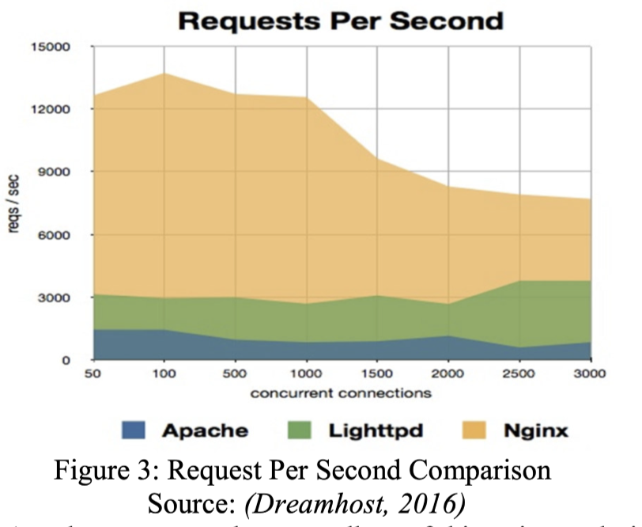

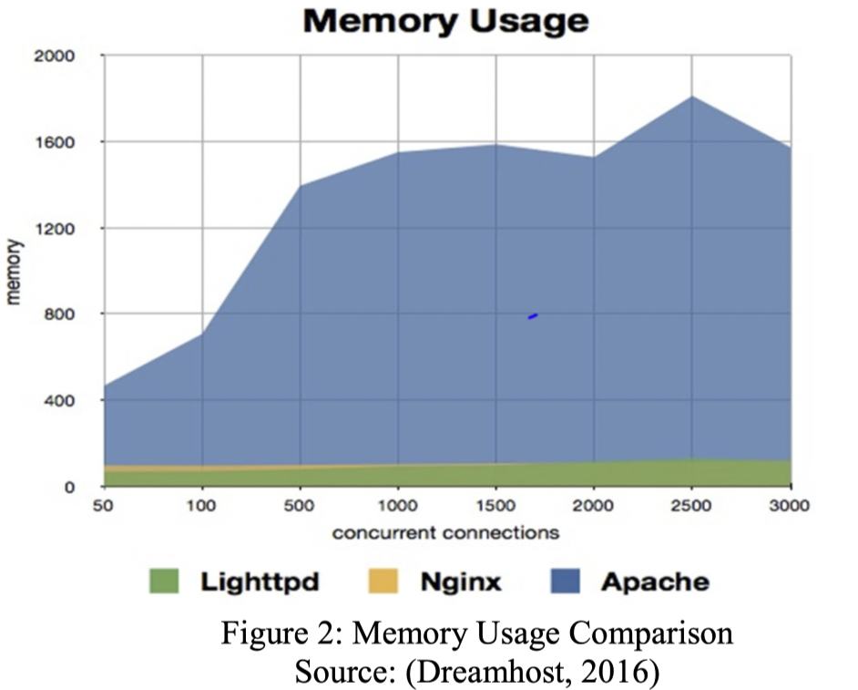
进一步计划: 用户态中断的web框架
Backend: new thread
内存占用较高
并发较低
一些情况下(动态文件)相应密度更高
Backend: epoll
内存占用低
高并发
高负载下延时增大
Notes:
https://arthurchiao.art/blog/intro-to-io-uring-zh/

Slide 33

进一步计划: 用户态中断的web框架
Cpu: 低系统调用, 利用率更高
内存: 省去了线程的堆栈开销
Io和网络异步的统一
Uintr: 中断和轮询的无缝切换
已有工作: 基于Cgo的io程序
用户
服务协程
写入磁盘
提交web请求
用户
内核线程
中断处理函数
服务协程
uintr
获取io, accept
轮询完成队列, 调用服务协程
服务协程
用户
Io_uring
提交io, accept
Notes:
https://arthurchiao.art/blog/intro-to-io-uring-zh/

Slide 34
异步系统调用
先过编译关
主要对操作系统修改(可以用rust编写的小操作系统实现)
对uintr的使用也有协议层面的定义
可以编写成库
可以先从异步的进程间通信开始
有很强的研究价值
Notes:
Qemu工作文档: https://github.com/OS-F-4/usr-intr/blob/main/ppt/qemu%E5%B7%A5%E4%BD%9C%E6%96%87%E6%A1%A3%E5%88%86%E5%9D%97/%E9%97%AE%E9%A2%98%E4%BB%A5%E5%8F%8A%E6%8E%A2%E7%A9%B6%E8%BF%87%E7%A8%8B.md

Slide 35

感谢陈渝老师和向勇老师的指导！
感谢校外导师提供的帮助和硬件支持!
感谢贾越凯、贺鲲鹏、尤予阳、张译仁以及其他学长的帮助！

